Slide 2
Где и как получать высшее образование
Александр Авдюшенко, куратор академических программ
23 мая 2019
Notes:
Всем привет! Меня зовут Саша Авдюшенко и сегодня я предлагаю поговорить о высшем образовании

Slide 3
Главные компоненты образования
Интересные вам и качественные курсы и практики
Крутые преподаватели
Сильные студенты вокруг
Место и хорошие бытовые условия
Достижения, карьеры выпускников
Бренд университета
Notes:
Начнем с первой части – что такое машинное обучение? Согласно определению с Википедии, это класс методов искусственного интеллекта =) Сам искусственный интеллект определяется, как наука и технология создания интеллектуальных машин – логический круг замкнулся, ура! В действительности машинное обучение позволяет компьютер научить решать многие задачи, которые раньше были под силу только человеку.

Slide 4
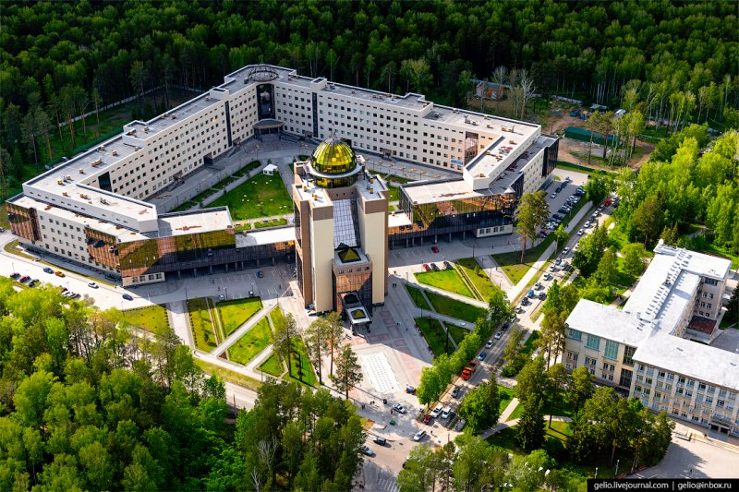

+ мощная наука
ММФ
ФФ
ФЕН
+ ФИТ для программистов
+ рядом с домом
Notes:
Начнем с первой части – что такое машинное обучение? Согласно определению с Википедии, это класс методов искусственного интеллекта =) Сам искусственный интеллект определяется, как наука и технология создания интеллектуальных машин – логический круг замкнулся, ура! В действительности машинное обучение позволяет компьютер научить решать многие задачи, которые раньше были под силу только человеку.

Slide 5

ВШЭ
+ ФКН
+ матфак
+ Москва,
много возможностей и людей
Notes:
Во многом это развитие численных методов – они позволяют решать системы уравнений с частными производными и хорошо находить минимумы функционалов. Машинное обучение – это попытка решить в каком-то смысле ещё более сложные задачи, когда уравнений и функционалов нет. А что тогда есть?
В общих чертах для применения методов машинного обучения у вас должны быть данные в виде обучающей выборки объектов X с ответами Y, лучше много данных (тысячи, лучше даже миллионы объектов). По ним специалист по анализу данных (data scientist) строит модель, способную по объекту предсказать ответ. Например, в качестве объектов X могут быть картинки, а ответами Y выступать класс изображения: собака, кошка, велосипед…

Slide 6
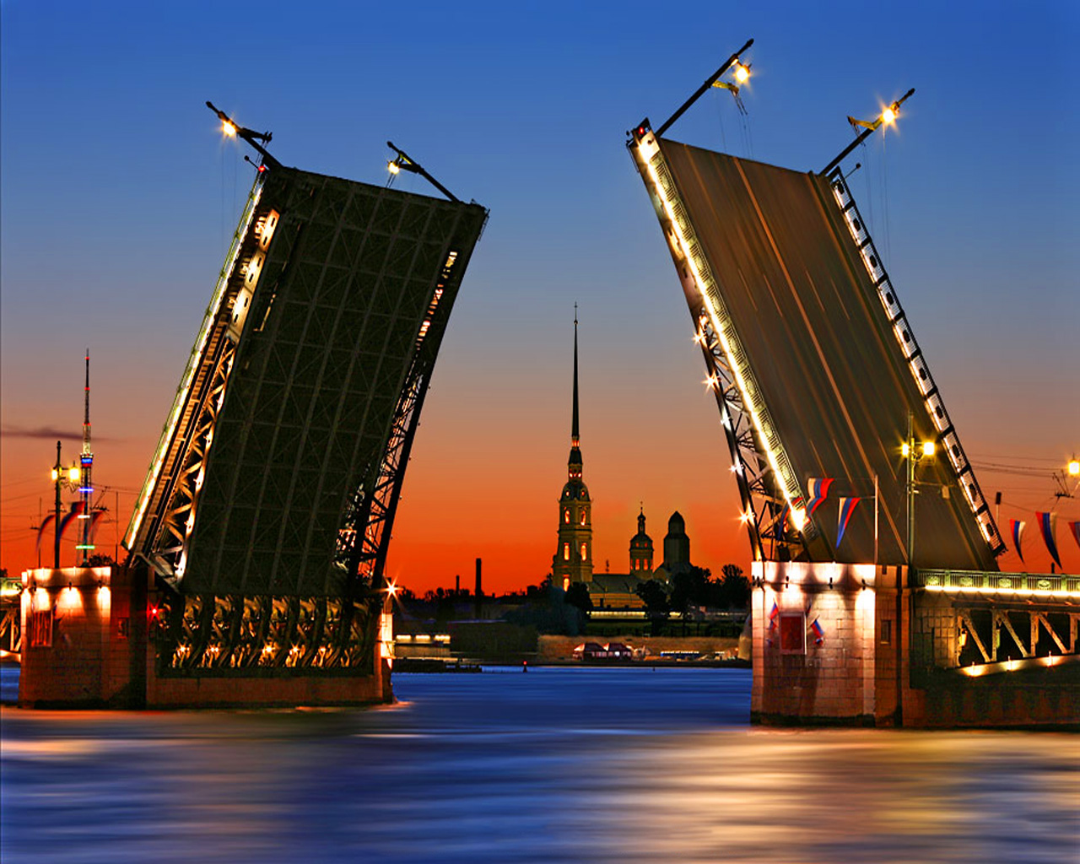
СПбГУ
+ бакалавриаты
М, МААД и СП
+ сильнейшие студенты
+ классные преподаватели
+ уют на Васильевском острове
+ практики
Notes:
Давайте посмотрим на некоторые современные достижения машинного обучения.

Slide 7


«Дополнительное» образование
Notes:
Для лучшего понимания следующего примера, давайте немного поговорим про игру Го. Её правильно довольно просты: поле 19х19, в узлы которого игроки по очереди ставят белые и черные фишки. Если одному фишки одно из игроков замыкают область, то он «захватывает» всю её внутренность. В конце игры побеждает тот, у кого больше влияния.

Slide 8
В любом университете и дальше
+ очень важна ваша активность и заинтересованность
+ планирование и регулярность
+ отношения с другими людьми

Slide 9
Что ещё есть
+ книги и онлайн-образование (Stepik, Coursera, edx, …)
+ OpenDataScience (ods.ai)
+ OpenSource, Kaggle и pet-projects
+ зарубежные магистратуры
+ летние школы и стажировки
Notes:
Для лучшего понимания следующего примера, давайте немного поговорим про игру Го. Её правильно довольно просты: поле 19х19, в узлы которого игроки по очереди ставят белые и черные фишки. Если одному фишки одно из игроков замыкают область, то он «захватывает» всю её внутренность. В конце игры побеждает тот, у кого больше влияния.

Slide 10


vkontakte
twitter
+7 000 000-00-00
skype
instagram
github
bitbucket
website.ru
facebook
Спасибо!
Александр Авдюшенко
куратор академических программ
avalur@yandex-team.ru
@ovalur

